Slide 1

FESP
FACULDADE DE ENGENHARIA SÃO PAULO
METODOLOGIA CIENTÍFICA
Profª Valquíria M. Ramos

Slide 2

Papers
Paper: Para ABNT (1989) paper é um pequeno artigo científico, elaborado sobre determinado tema ou resultados de um projeto de pesquisa para comunicações em congressos e reuniões científicas, sujeitos à sua aceitação por julgamento.
Os propósitos de um paper são quase sempre os de formar um problema, estudá-lo, adequar hipóteses, cotejar dados, prover uma metodologia própria e, finalmente, concluir ou eventualmente recomendar.

Slide 3

O paper é intrinsecamente técnico, podendo envolver fórmulas, gráficos, citações e pés de página, anexos, adendos e referências.
Num paper a opinião do autor é velada e tem a aparência imparcial e distante, não deixando transparecer tão claramente as crenças e as preferencias do escritor.
Para Carmo-Neto (1996) os dados de um paper são geralmente experimentais, mensuráveis objetivamente; mesmos os mais intuitivos ou hipotéticos sempre imprimem um certo pendor científico, e quase sempre são formados a partir de uma metodologia própria para aquele fim.

Slide 4
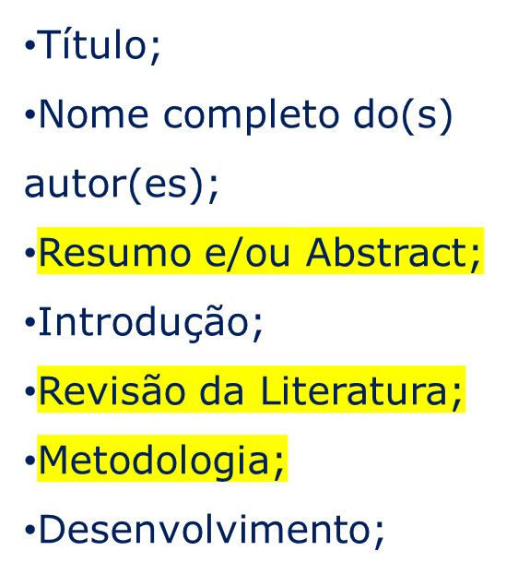
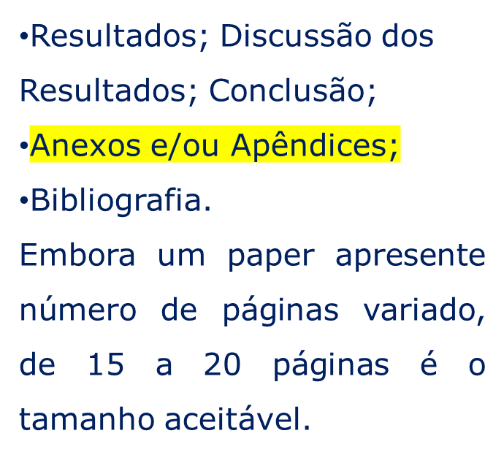
Estrutura Completa
Um paper deve conter os seguintes elementos* *com exceção dos destacadas em amarelo

Slide 5


Estrutura mais utilizada
Resumo
Palavras-chave
Introdução
Desenvolvimento
Conclusão/ Considerações Finais / Resultados e Discussão

Slide 6
Utilização
Trabalho final de disciplinas de Cursos de Especialização, de Mestrado e de Doutorado;
Apresentação em congressos;
Publicações periódicas de papers, ex. READ (Revista Eletrônica de Administração – PPGA/EA/UFRGS).

Slide 7
MODELO DE PAPER
Título: em fonte Times New Roman, em corpo 12, negrito, caixa alta e baixa (só iniciais maiúsculas), usando no máximo 200 toques;
Autoria: inserir o(s) nome(s) do(a/s) Autor(a/es) em fonte Times New Roman, em corpo 12, redondo (normal), Professor/Orientador e Instituição de Ensino Superior;
1. Resumo: inserir o resumo do trabalho, utilizando fonte Times New Roman, em corpo 12, com espaçamento simples entre as linhas. Mínimo de 400 e máximo de 900 toques (correspondentes ao mínimo de cinco e máximo de 10 linhas), num só parágrafo.
2. Palavras-chave: mínimo de 3 e o máximo de 5 palavras-chave, separadas por ; (ponto e vírgula). Usar fonte Times New Roman em corpo 12.

Slide 8
3, 4 e 5. Corpo do trabalho: inserir o texto do corpo do trabalho, usando exclusivamente a fonte Times New Roman, em corpo 12, com espaçamento 1,5 entre as linhas, e margens justificadas, incluindo as referências bibliográficas, tabelas e ilustrações.
As citações de mais de 3 linhas devem ser digitadas em corpo 11, com espaçamento simples entre as linhas e destacadas do texto por margem esquerda maior que a do parágrafo; as citações de até três linhas devem integrar o corpo do texto e ser assinaladas entre aspas. Informar (VIEIRA, 2005, p.79).
Os papers poderão ser apresentados entre de 15 e máximo e no máximo 20 páginas. Tabelas e ilustrações devem vir no corpo do texto ou como apêndices, no próprio arquivo do trabalho. Quando for feito envio via e-mail para revistas ou eventos que o paper será apresentado, recomenda-se sejam usadas imagens em formato JPG.
6. Referências
Inserir as referências bibliográficas em fonte Times New Roman, em corpo 12, com espaçamento simples entre as linhas. As referências bibliográficas, devem seguir as normas da ABNT 6023 para trabalhos científicos.

Slide 9
Estrutura do corpo do trabalho
1 RESUMO
2 PALAVRAS CHAVE
3 INTRODUÇÃO
4 DESENVOLVIMENTO
5 CONSIDERAÇÕES FINAIS
6 REFERÊNCIAS BIBLIOGRÁFICAS
6. Referências
Inserir as referências bibliográficas em fonte Times New Roman, em corpo 12, com espaçamento simples entre as linhas. As referências bibliográficas, devem seguir as normas da ABNT 6023 para trabalhos científicos.

Slide 10
ARTIGO É um termo com significado e aplicações diferentes em áreas distintas.
Comercial: é cada unidade de mercadoria, cada objeto de negócio;
Jurídico: leis, decretos e códigos, artigo é cada uma das divisões do texto numeradas ordinalmente. Exemplo: Art. 12º do Código Penal;
Jornalismo: uma publicação escrita para um jornal ou uma revista (ou mesmo para ser veiculada através do rádio ou televisão), e que contenha a opinião do autor sobre um tema específico.
Gramática: é uma palavra variável que antecede o substantivo e indica o gênero (masculino ou feminino) e número (singular ou plural).

Slide 11

Na elaboração de trabalhos acadêmicos, o artigo
científico se caracteriza pela descrição e apresentação
de dados resultantes de uma pesquisa realizada seguindo
um método científico e avaliado por cientistas.
Texto que contêm informações sobre determinado assunto, com explicações, exemplos, imagens, diagramas, tabelas e fontes para os fatos, dentre outros elementos.
Um artigo científico não se definem somente, por conter informações – estas informações devem estar dispostas em linguagem formal, e seu conteúdo deve caracterizar uma reflexão profunda sobre o assunto.

Slide 12
ESTRUTURA DO ARTIGO CIENTÍFICO
Introdução: A introdução apresenta o assunto e delimita o tema, analisando a problemática que será investigada, definindo conceitos e especificando os termos adotados a fim de esclarecer o assunto.
Materiais e métodos:
É a parte principal do artigo científico caracterizado pelo aprofundamento e análise dos aspectos conceituais mais importantes do assunto. É onde são amplamente debatidas as ideias e teorias que sustentam o tema (fundamentação teórica), apresentados o s procedimentos metodológicos e análise dos resultados em pesquisas de campo, relatos de casos, dentro outros
Conclusão: limita-se a apresentar os resultados da sua pesquisa, de maneira clara e objetiva
Discussão: Avaliação crítica da própria pesquisa e pode expor perspectivas e recomendações para estudos futuros.

Slide 13
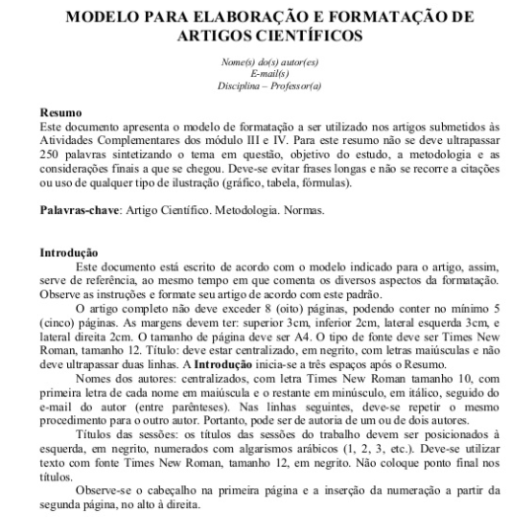

Slide 14
